Slide 1
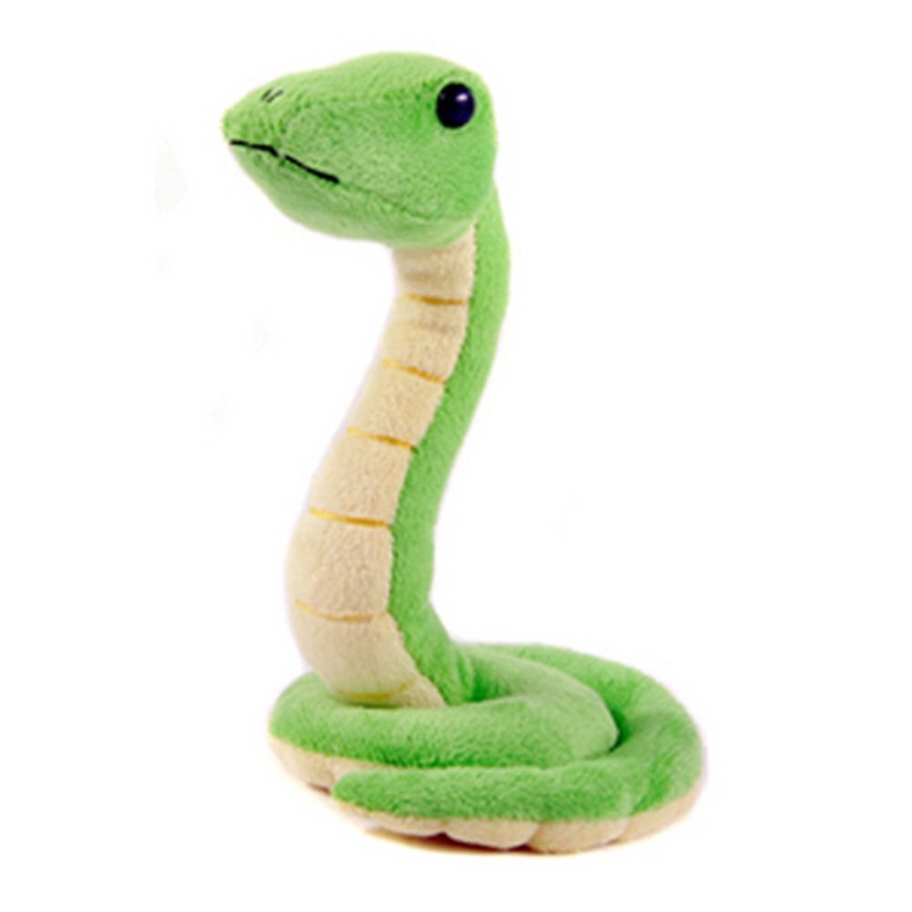
파이썬과 친해지기
짧은 넣기 연산자, for문 활용, 함수 정의, len(), sum()
6주차

Slide 2
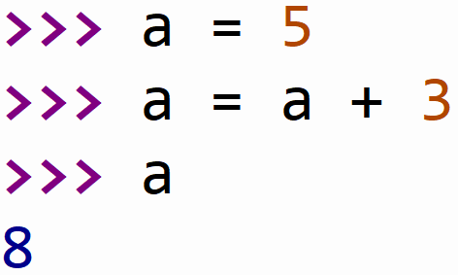
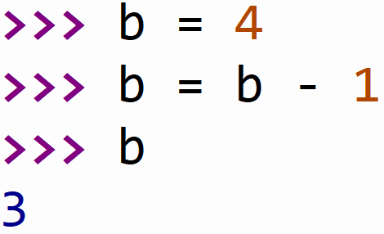
짧은 넣기 연산자
어떤 변수에 뭔가를 더하거나 빼서 다시 그 변수에 넣는 계산
자주 쓰이지만 너무 길다.

Slide 3
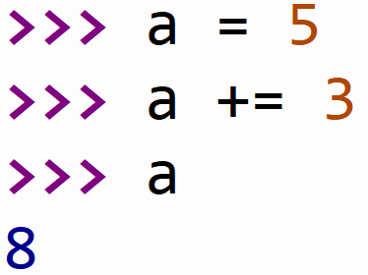
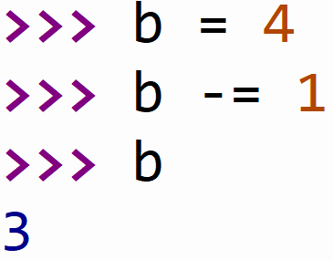
짧은 넣기 연산자
훨씬 간단하다.

Slide 4
+= 연산자
a += b
a에 b를 더해서 다시 a로 넣는다. a = a + b 와 같다.

Slide 5
짧은 넣기 연산자
+= -= *= /=
+, -, *, /, %, **, //
모두 뒤에 등호를 붙일 수 있다.

Slide 6
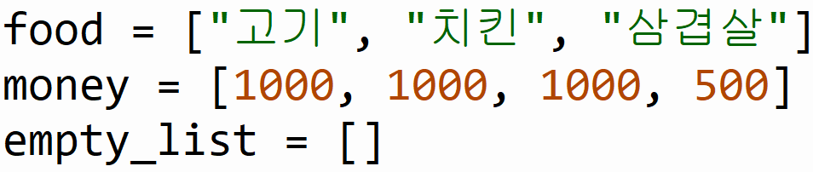
복습
리스트는 대괄호, 즉 ‘[’ 와 ‘]’ 를 사용!

Slide 7
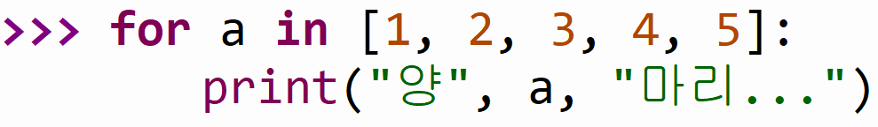
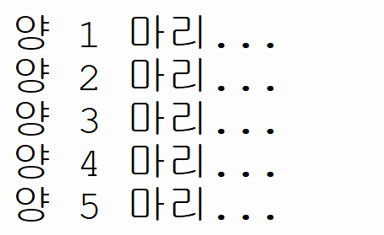
복습
for A in B:
B 안의 모든 것을 한번 씩 A에 넣고 블록을 실행한다.

Slide 8
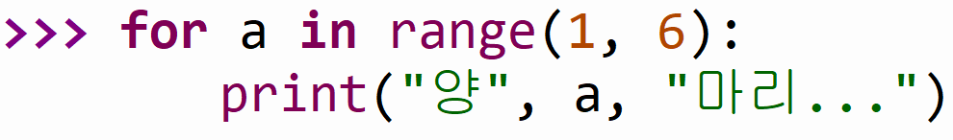
복습
range(a, b)
“a 이상 b 미만인 모든 정수”라는 표현을 뱉는다.

Slide 9
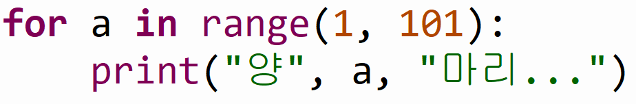
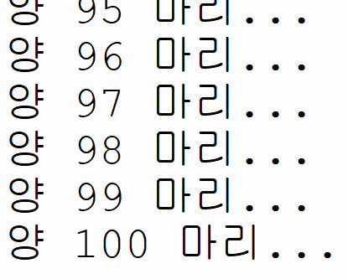
복습
100이 아니라 101!

Slide 10

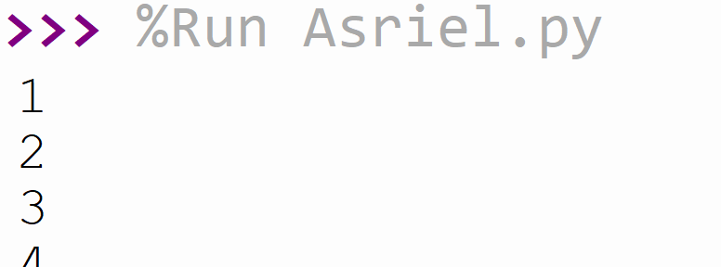
같이 해보기
1.
리스트 a 안에 들어있는 모든 값을 출력해보자.
단 for 문을 이용한다.
for b in a:

Slide 11
같이 해보기
1.
리스트 a 안에 들어있는 모든 값을 출력해보자.
단 for 문을 이용한다.
for b in a:

Slide 12
같이 해보기
1.
리스트 a 안에 들어있는 모든 값을 출력해보자.
단 for 문을 이용한다.
for b in a:
a 안에 있는 모든 값을 한번 씩 b에 집어넣어 블록을 반복한다.
블록 안에서 b를 출력한다면 어떻게 될까?

Slide 13
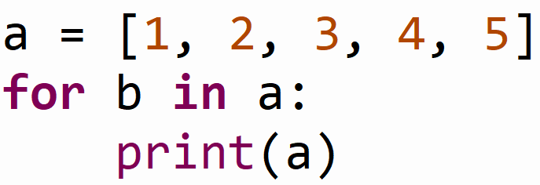
1.
리스트 a 안에 들어있는 모든 값을 출력해보자.
단 for 문을 이용한다.

Slide 14
1.
리스트 a 안에 들어있는 모든 값을 출력해보자.
단 for 문을 이용한다.

Slide 15
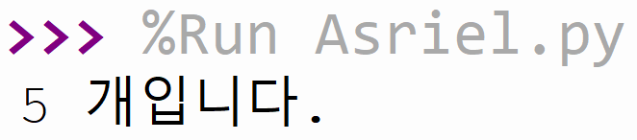
같이 해보기
2.
리스트 a 안에 들어있는 값의 갯수를 세서 출력해보자.
단 for 문을 이용한다.

Slide 16
같이 해보기
2.
리스트 a 안에 들어있는 값의 갯수를 세서 출력해보자.
단 for 문을 이용한다.
for b in a:

Slide 17
같이 해보기
2.
리스트 a 안에 들어있는 값의 갯수를 세서 출력해보자.
단 for 문을 이용한다.
for b in a:
a 안에 있는 모든 값을 한번 씩 b에 집어넣어 블록을 반복한다.
즉 a 안에 값이 5개면, 블록도 다섯 번 실행된다!

Slide 18
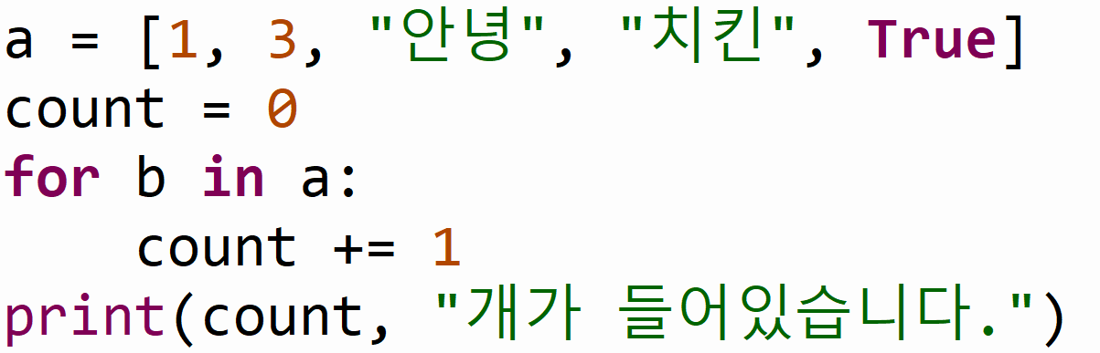
2.
리스트 a 안에 들어있는 값의 갯수를 세서 출력해보자.
단 for 문을 이용한다.

Slide 19
2.
리스트 a 안에 들어있는 값의 갯수를 세서 출력해보자.
단 for 문을 이용한다.

Slide 20
2.
리스트 a 안에 들어있는 값의 갯수를 세서 출력해보자.
단 for 문을 이용한다.

Slide 21
2.
리스트 a 안에 들어있는 값의 갯수를 세서 출력해보자.
단 for 문을 이용한다.

Slide 22
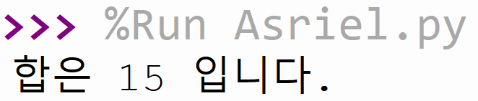
같이 해보기
3.
리스트 a 안에 들어있는 모든 값을 합쳐서 출력해보자.
단 for 문을 이용한다.

Slide 23
같이 해보기
3.
리스트 a 안에 들어있는 모든 값을 합쳐서 출력해보자.
단 for 문을 이용한다.
for b in a:

Slide 24
같이 해보기
3.
리스트 a 안에 들어있는 모든 값을 합쳐서 출력해보자.
단 for 문을 이용한다.
for b in a:
a 안에 있는 모든 값을 한번 씩 b에 집어넣어 블록을 반복한다.
블록에서 b를 어딘가에 합쳐주면 어떻게 될까?

Slide 25
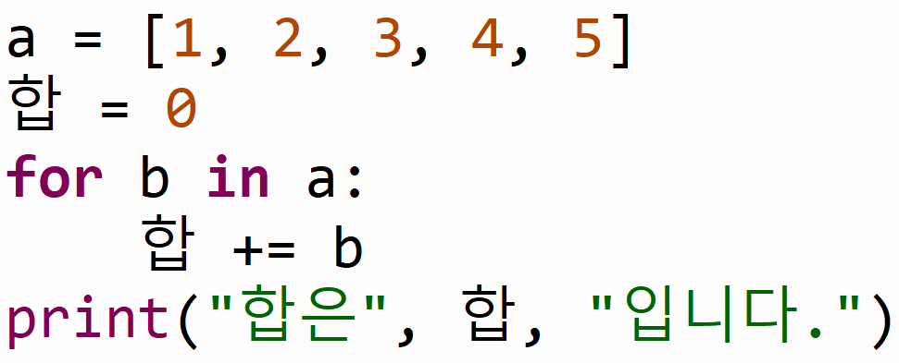
3.
리스트 a 안에 들어있는 모든 값을 합쳐서 출력해보자.
단 for 문을 이용한다.

Slide 26
3.
리스트 a 안에 들어있는 모든 값을 합쳐서 출력해보자.
단 for 문을 이용한다.

Slide 27
3.
리스트 a 안에 들어있는 모든 값을 합쳐서 출력해보자.
단 for 문을 이용한다.

Slide 28
3.
리스트 a 안에 들어있는 모든 값을 합쳐서 출력해보자.
단 for 문을 이용한다.

Slide 29
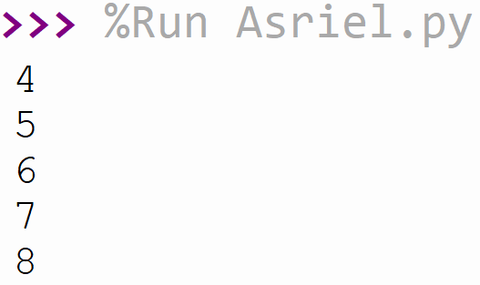
직접 해보기
1.
a는 [1, 2, 3, 4, 5, 6, 7, 8] 인 리스트라고 하자. a의 모든 값 중 4 이상인 것 만을 출력해보자.

Slide 30
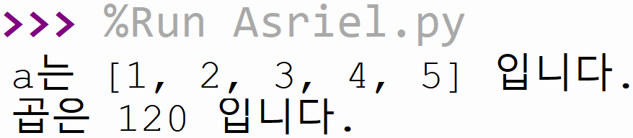
2.
a는 [1, 2, 3, 4, 5] 인 리스트라고 하자. a를 출력한 다음, a 안의 모든 값을 곱해 출력해보자.
힌트 : 합을 구할 때 “합” 변수가 0이었지만,
“곱” 변수는 처음에 1이어야 한다.

Slide 31
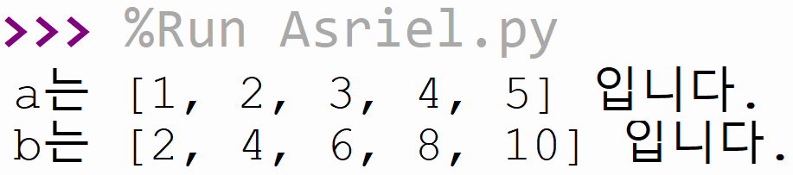
3.
a는 [1, 2, 3, 4, 5] 인 리스트라고 하자. a를 출력한 다음, a 속 값들의 두 배가 들어가있는 b를 만들어 출력해보자.
힌트 : b를 우선 빈 리스트 [] 로 두고 b.append() 함수를 이
용해 값을 하나씩 추가해보자.

Slide 32
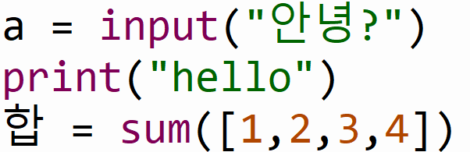
함수 만들기
input 함수, print 함수, sum 함수
이런 함수를 직접 만들 수는 없을까?

Slide 33
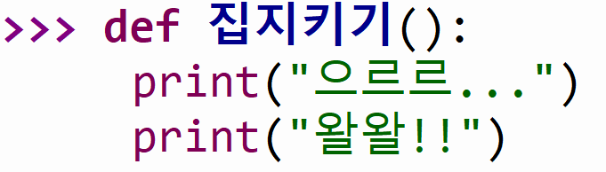
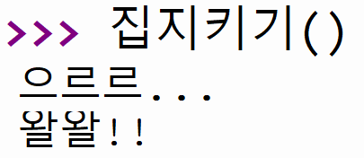
def
def A():
A 라는 이름의 함수를 만든다.

Slide 34
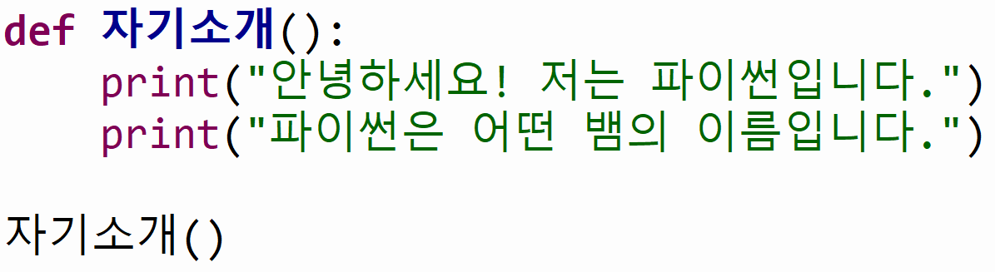
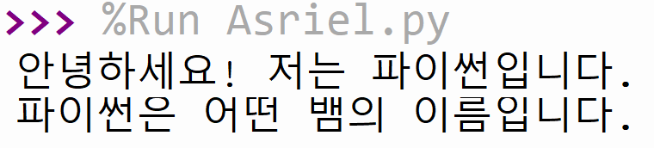
def 예제

Slide 35
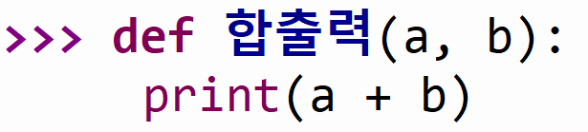
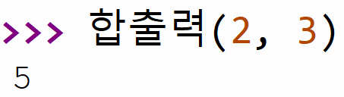
def - 2
def A(a1, a2, ...):
여러 인수를 받는 A 라는 이름의 함수를 만든다.

Slide 36
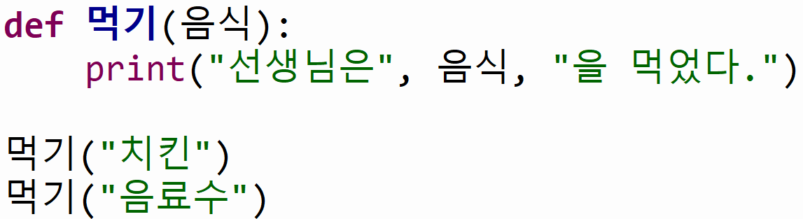
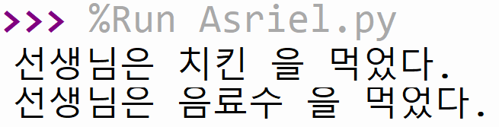

Slide 37
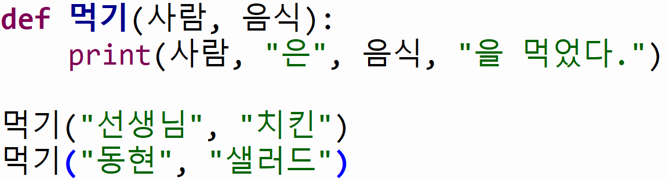
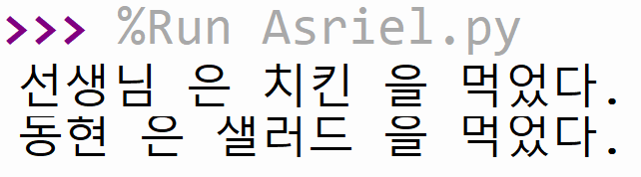

Slide 38
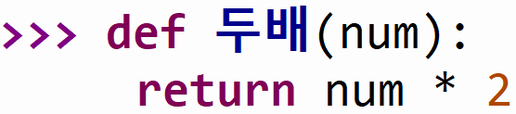
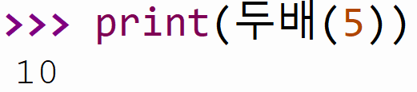
return
return A
함수 안에서 A를 뱉고 함수를 끝낸다.

Slide 39
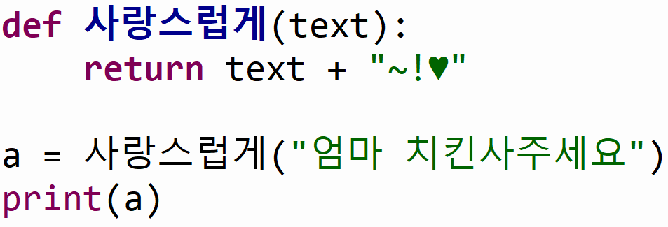
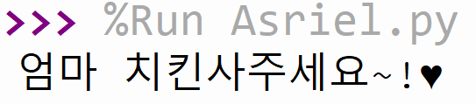
return 예제

Slide 40
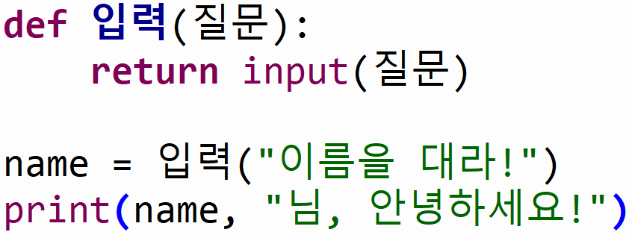
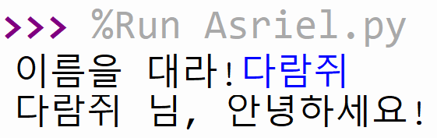
return 예제

Slide 41
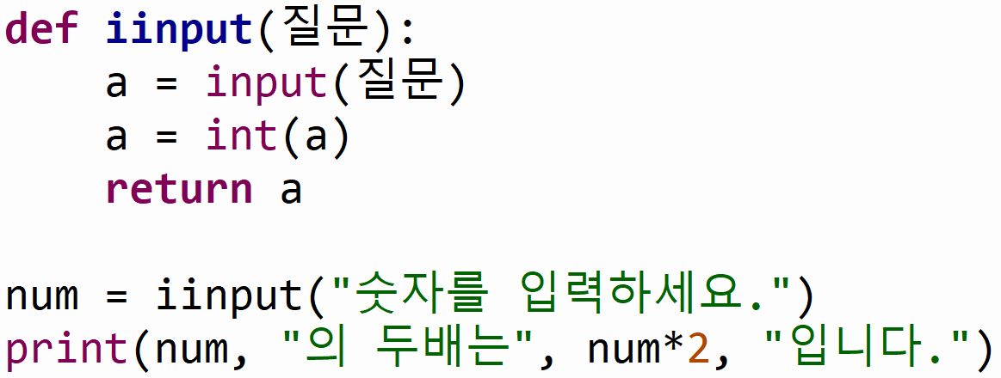
return 예제
def, return 을 활용해 유용한 함수를 만들 수 있다.

Slide 42

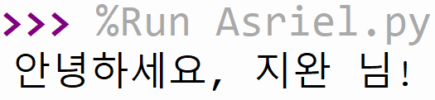
직접 해보기
1.
이름을 인수로 받아 인사를 하는 함수를 만들자. 그 함수로 우리 반 모든 사람들에게 인사를 해보자.

Slide 43
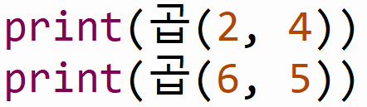
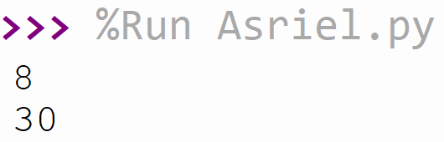
2.
두 수를 인수로 받아 곱해서 뱉는 함수를 만들자. 그 함수에 몇가지 숫자를 넣어 부르고, 그 결과를 출력해보자.
힌트 : 함수 안에서 print() 대신 return 을 사용해야한다.

Slide 44
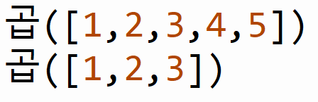
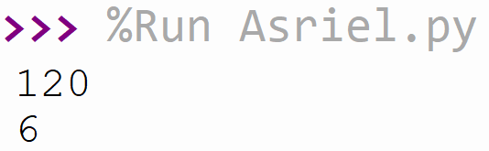
3.
리스트를 인수로 받고, 그 리스트 안의 모든 것을 곱해 출력하는 함수를 만들자. 그 함수에게 [1, 2, 3, 4, 5] 등 여러 리스트를 줘서 불러보자.

Slide 45
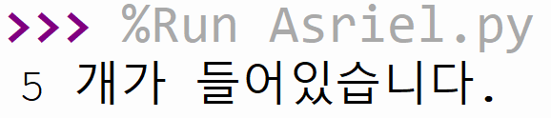
길이를 구하는 법
너무 길다…

Slide 46
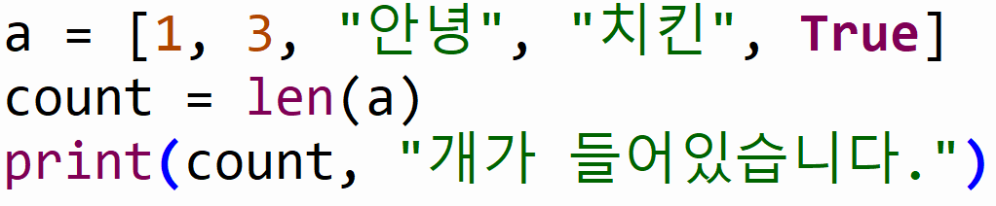
길이를 구하는 법
len() 함수를 이용!

Slide 47
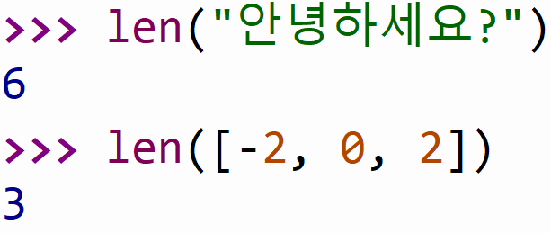
len()
len(A)
A의 길이를 뱉는다.

Slide 48
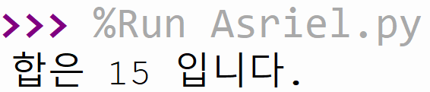
합 구하는 법
이것도 너무 길다!

Slide 49
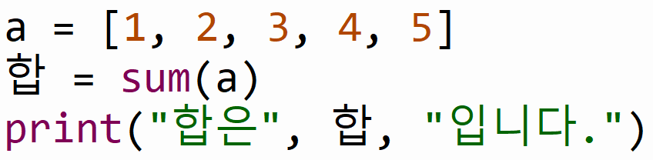
합 구하는 법
sum() 함수를 이용!

Slide 50
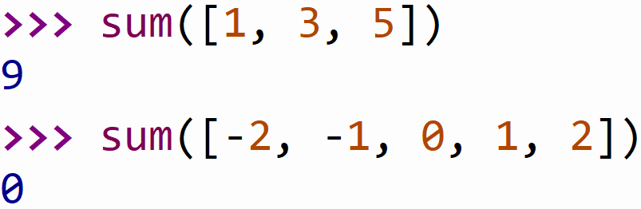
sum()
sum(A)
A 안의 모든 값의 합을 뱉는다.

Slide 51
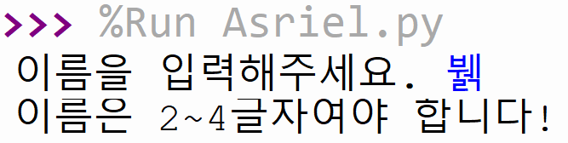
직접 해보기
1.
이름을 입력받자. 이름의 글자 수가 2글자 이상, 4글자 이하이면 “회원가입이 완료되었습니다.”를, 그렇지 않으면 “이름은 2~4글자여야 합니다!” 를 출력하자.

Slide 52

2.
숫자를 입력받자. 1부터 그 숫자까지의 합을 출력하는 프로그램을 만들자. 예를 들어 “5”를 입력받으면 1 이상 6 미만의 모든 수의 합을 출력한다.
힌트: int(), range(), sum()을 잘 활용해보자.

Slide 53


3.
구구단을 출력하는 프로그램을 작성해보자.
힌트: for문을 중첩해서 사용해보자.
(생략)

Slide 54
파이썬과 친해지기
짧은 넣기 연산자, for문 활용, 함수 정의, len(), sum()
6주차
References
왕초보를 위한 Python 2.7 https://wikidocs.net/145
뱀 인형 이미지 https://bit.ly/2WlNL65

